Slide 1


¿CÓMO PUEDO
AYUDARTE?
Brochure
Servicios
Erika Borrero

Slide 2


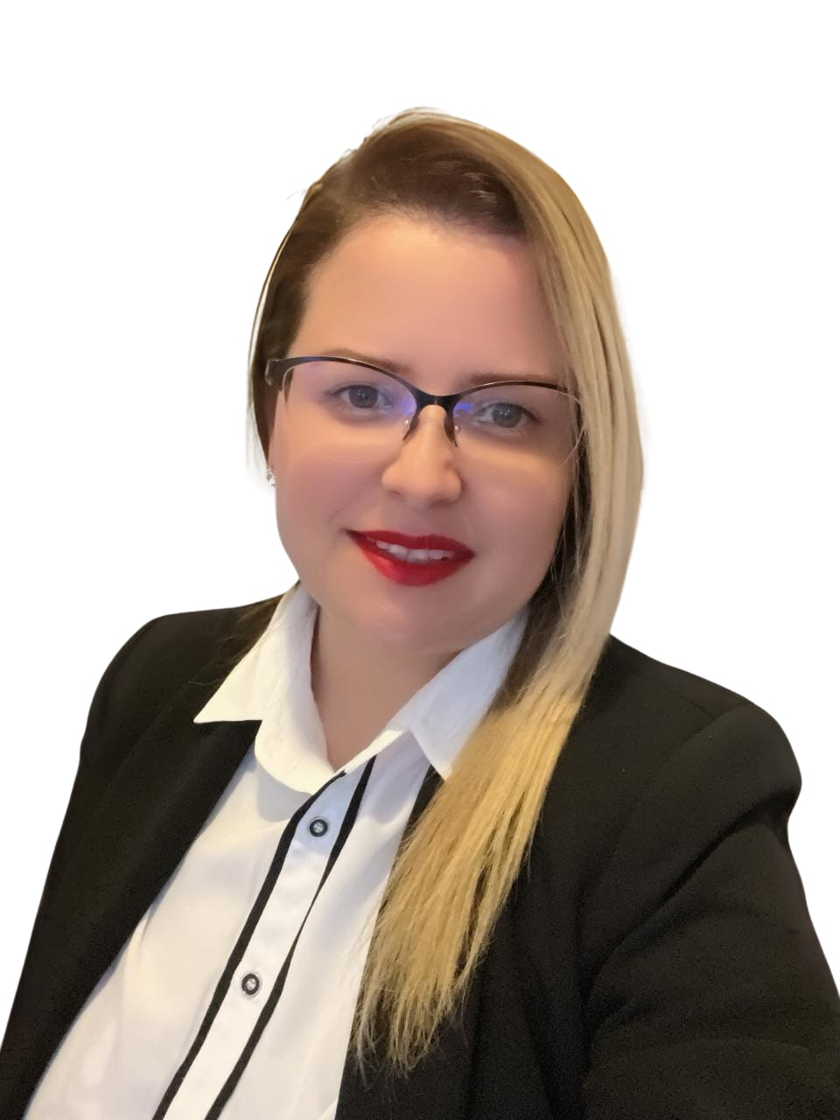
Quién es Erika Borrero
Acompaño a nuevos consultores en su primer proyecto mediante mentorías de alta calidad diseñadas para desbloquear su máximo potencial.

Slide 3






Mentoría Individual Personalizada
A QUIEN VA DIRIGIDO MIS SERVICIOS
Consultores Juniors de Sap Successfactors que están realizando su primer Proyecto de implementación en cualquiera de los siguientes módulos:
Desarrollo
Sucesión
Objetivos y Desempeño
Reclutamiento

Slide 4
Mentoría Individual Personalizada
PROMESA DE VALOR
Juntos, desarrollaremos un plan de acción guiado que te acompañará durante el proceso de implementación de SAP SuccessFactors.
Este plan te proporcionará un marco de trabajo claro y directo, con asesoramiento continuo, sesiones de revisión y ajuste, y recursos prácticos para asegurar que cada fase del proyecto se ejecute con éxito y dentro de los plazos establecidos.

Slide 5
Mentoría Individual Personalizada
¿POR QUÉ DEBERÍA TOMAR ESTA MENTORIA?
Orientación Experta desde el Inicio: Empezar con el pie derecho es crucial. Esta mentoría te ofrece la guía de un experto que ha pasado por múltiples implementaciones de SAP SuccessFactors, asegurando que evites errores comunes y tomes decisiones informadas desde el principio.
Aceleración de la Curva de Aprendizaje: Implementar SAP SuccessFactors es complejo, especialmente en tu primer proyecto. Con esta mentoría, podrás acelerar tu curva de aprendizaje, comprendiendo rápidamente las mejores prácticas y aplicándolas en tiempo real, lo que te permitirá destacarte en tu equipo.
Desarrollo de Habilidades Prácticas: Esta mentoría no es solo teoría; te brinda herramientas prácticas y estrategias probadas que puedes aplicar directamente en tu proyecto. Aprenderás cómo enfrentar desafíos específicos, gestionar riesgos y garantizar que cada fase del proyecto se ejecute con éxito.
Confianza y Soporte Continuo: Afrontar un proyecto de implementación puede ser intimidante, especialmente al inicio de tu carrera. Con esta mentoría, contarás con un apoyo constante, lo que te proporcionará la confianza necesaria para liderar con seguridad y tomar decisiones clave con certeza.
Avance Profesional: Tomar esta mentoría te posicionará como un consultor más capacitado y competente, lo que no solo mejorará el resultado de tu proyecto actual, sino que también acelerará tu crecimiento profesional, abriendo puertas a nuevas oportunidades y responsabilidades.
WWW.WEBSITE.COM

Slide 6
Mentoría Individual Personalizada
¿CÓMO LO VAMOS A LOGRAR?
La mentoría se realizará mediante las siguientes 3 FASES:
FASE DE DIAGNOSTICO
Al inicio del proceso realizaremos una llamada la cual estableceremos cual es el objetivo de tu proceso de mentoria que quieres trabajar.
FASE DE DESARROLLO
En la fase de Desarrollo nos pondremos manos a la obra, desarrollaremos y ejecutaremos un plan de accion personalizado el cual sera la hoja de ruta a lo largo de la mentoria.
FASE DE CIERRE
En la fase de cierre haremos una revision del grado de cumplimiento del plan de accion.
1 sesión inicial de enfoque y diagnóstico. Duración 1 hora
5 sesiones de trabajo, duración (2 horas cada una)
1 sesión de cierre, duración ( 1 hora)

Slide 7

Dudas o Consultas
Contacto:
ERIKA BORRERO
eborrero@talent2cloud.cl
56 9 3326 2178

